Slide 1
Whitebox Testing dan Unit Test
NAMA: FARHAN MAHFUDZ
NIM: 201011402330
UTS: TESTING DAN QA PERANGKAT LUNAK

Slide 2
Apa Itu White Box Testing?
White box testing atau yang dapat diartikan menjadi “pengujian kotak putih” adalah pengujian yang dilakukan untuk menguji perangkat lunak dengan cara menganalisa dan meneliti struktur internal dan kode dari perangkat lunak. Lain halnya dengan black box testing yang hanya melihat hasil input dan output dari perangkat lunak, pengujian white box testing berfokus pada aliran input dan output dari perangkat lunak.
Untuk melakukan pengujian ini, penguji/tester perlu memiliki kemampuan dalam memahami kode dari suatu program sehingga pengujian ini tidak bisa dilakukan oleh sembarang orang.

Slide 3
Apa Itu Unit Testing ?
Unit testing adalah sebuah langkah pengujian terhadap perangkat lunak atau komponen dari sebuah perangkat lunak. Biasanya, unit testing dilakukan disaat masa development atau pengembangan dari sebuah aplikasi yang dilakukan oleh developer. Pengujian unit testing ini meliputi dari function, method, procedure, module, serta object.
Tujuan dari unit testing adalah untuk menguji serta memastikan kalau kode - kode yang kita buat sudah berjalan sesuai spesifikasi nya serta mendeteksi jika terdapat bug dari sebuah program. Sedangkan manfaat dari Unit Testing sendiri adalah membantu mengurangi error di sebuah program dan membantu kita menguji, apakah program yang kita buat sudah layak dirilis ke pasar atau tidak.

Slide 4
Kelebihan dan kekurangan white box testing
Kelebihan
Meningkatkan ketelitian dalam mengimplementasikan perangkat lunak.
Memudahkan dalam menemukan kesalahan atau bug dalam perangkat lunak yang sebelumnya tidak terlihat.
Memudahkan pengujian karena dilakukan secara menyeluruh sehingga memperkecil kemungkinan terjadinya error pada kode.
Meminimalisir error atau bug karena pengujian dapat dilakukan sebelum perangkat lunak diluncurkan.
Kekurangan
Menyusahkan karena pengujian ini cukup kompleks.
Memerlukan waktu kembali ketika menambahkan atau mengganti kode, karena kamu perlu menguji keseluruhan kode kembali.
Memakan sumber daya yang banyak karena White-box testing termasuk ke dalam pengujian yang cukup mahal.

Slide 5
Kategori Teknik Unit Testing
Teknik unit testing sendiri dikategorikan menjadi 3 bagian.
Black Box Testing, kegunaanya untuk menguji user interface serta input, output nya.
White Box Testing, kegunaanya untuk menguji perilaku fungsional dari sebuah program perangkat lunak.
Gray Box Testing, biasanya digunakan untuk menganalisis kerusakan.

Slide 6
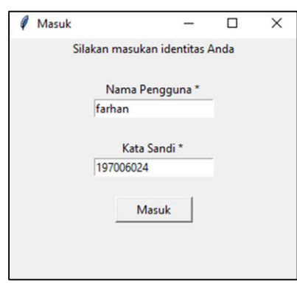
contoh implementasinya dalam bahasa python
IMPLEMENTASI WHITE BOX TESTING DENGAN TEKNIK BASIS PATH PADA PENGUJIAN FORM LOGIN

Slide 7
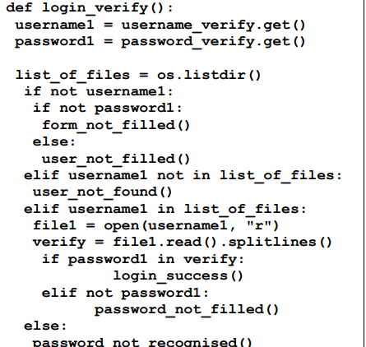
Dalam pembuatan aplikasi form login ini, aplikasi melakukan validasi dengan memeriksa file yang berada di dalam folder yang sama di mana aplikasi python dijalankan. Nama penggunanya diambil dari nama file yang dibuat sedangkan kata sandinya diambil dari isi file yang ada di dalam file tersebut. Dalam pengujian aplikasi ini telah dibuat sebuah file dengan nama “farhan” yang dijadikan nama pengguna dan didalamnya berisi kata sandi “197006024”. Secara umum source code function login ditampilkan pada tabel berikut.
Source Code Validasi Login

Slide 8
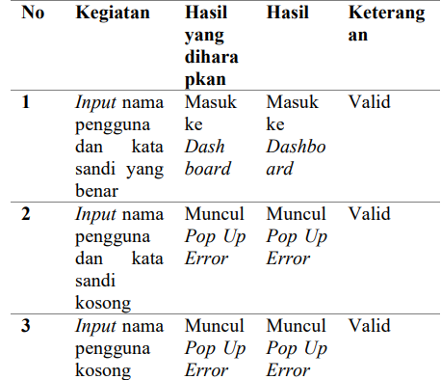
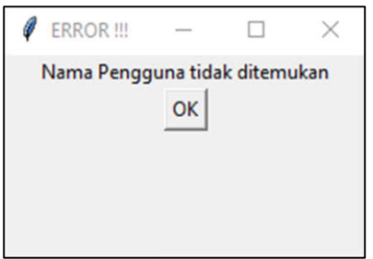
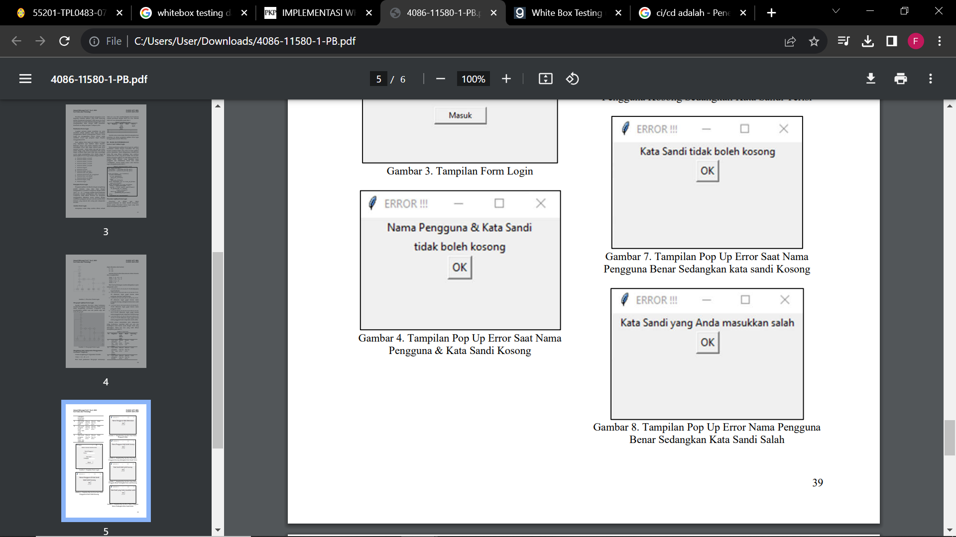
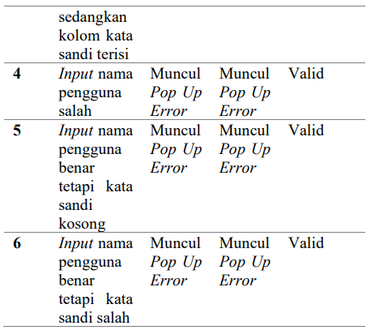
Table case

Slide 9
THANKS!
l

